Slide 1
Die Kathedrale des Heiligen Jakob
Pripremila: Antonija Petra Gagulić, 3. e

Slide 2
Ein einzigartiges Denkmal der europäischen Sakral Architektur
die Kathedrale des heiligen Jakob ist das wertvollste architektonische Denkmal, das im 15. und 16. Jahrhundert in Kroatien errichtet wurde
ein einzigartiges Denkmal der europäischen Sakralarchitektur
ihrer Merkmale nicht nur unter den Kathedralen einzigartig, sondern auch unter allen christlichen Kirchen!

Slide 3
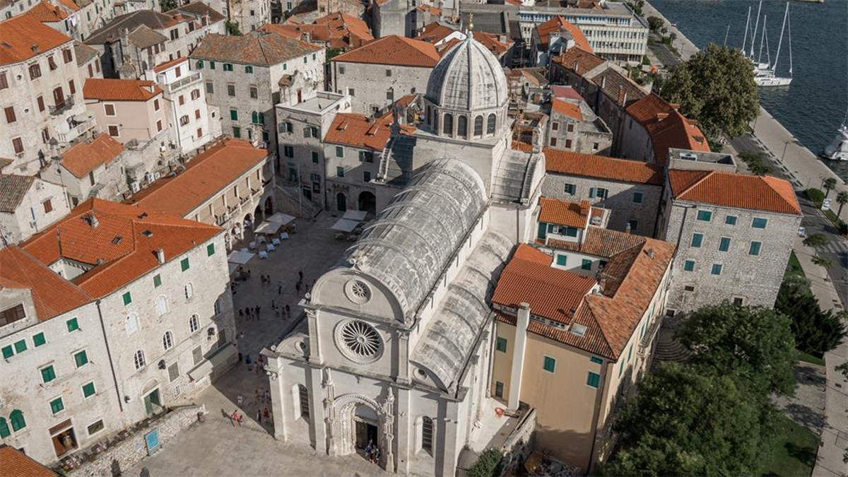
Die einzige komplett aus Stein gebaute Konstruktion in ganz Europa
es ist die einzige vollständig aus Stein gebaute Kathedrale in ganz Europa, da bei ihrem Bau keine Holzelemente verwendet wurden
es ist auch das erste Bauwerk in Europa, dessen Montage auf dem einzigartigen System von gerillten Steinplatten basierte (andere Konstruktionen, die auf diesem System basieren, stammen erst aus dem 19. Jahrhundert)

Slide 4
105 Jahre Bauzeit
Die Idee zum Bau eines großen Domtempels stammt aus dem 13. Jahrhundert, als Šibenik den Status einer Stadt und eigene Diözese erhielt
Der Bau dauerte mit mehreren Unterbrechungen 105 Jahre, zwischen 1431 und 1536:
er begann in der venezianischen Gotik und endete im toskanischen Renaissancestil

Slide 5
Die Meister: Juraj Dalmatiner, Nikola Fiorentina und weitere
die Kathedrale von Šibenik ist eine dreischiffige, 38 m lange und 14 m breite Basilika, deren höchster Punkt sich auf der Kuppel befindet
als Meister des spätgotischen Blumenstils und Initiator des gotisch-Renaissance-Stils in Dalmatien veränderte Juraj Dalmatinac den ursprünglichen Grundriss der Kirche und verschenkte ihr eine monumentale Bedeutung
Der Bau der Kathedrale wurde nach seinem Tod von Nikola Firentinac im reinen Renaissancestil fortgesetzt
Da die Kathedrale noch nicht fertig war, wurde der Bau nach Firentinac von den venezianischen Architekten Bartol und Jakov aus Mestre und Zadars Meister Mestičević übernommen

Slide 7
Die Taufkapelle als Lebensquelle
besonderes Augenmerk im Inneren des Domes gilt der Taufkapelle, und zwar wegen ihrer originellen und kreativen Synthese zweier verschiedener Kunststile der ersten Hälfte des 15. Jahrhunderts, der Spätgotik und der Frührenaissance
Die Kathedrale stellt den ersten fertigen Bau im Renaissancestil dar, der nur 20 Jahre nach dem eigentlichen Beginn der Renaissance in der Toskana errichtet wurde
neben den Skulpturen der vier Propheten (von denen nur zwei bis heute erhalten sind) ist das ganze Gewölbe mit Reliefs von Engeln, Puttenköpfen und dem eindrucksvollen Kopf des Vatergottes verziert
der von Juraj Dalmatinac hergestellte Taufstein befindet sich in der Mitte der Taufkapelle, getragen von drei dicken nackten Jungen in Bewegung.

Slide 8
Foto-Galerie

Slide 10
Vielen Dank für die Aufmerksamkeit

